Slide 1
多媒體概論簡介
台灣首府大學資訊與多媒體設計系
陳擎文老師

Slide 2
本學期的授課綱要
01.多媒體概論
### 文字媒體設計概論 ###
03.文字媒體設計實務：Word,
04.平面出版設計實務：InDesign
05.跨平台文件應用實務：Acrobat PDF
### 影像媒體設計概論 ###
07.數位相片編修實務：Photoshop
08.向量圖影像設計：illustrator，Firework
### 音訊媒體設計概論 ###
10.音訊編輯實務：Audition，After Effects，mixcraft
### 視訊媒體設計概論 ###
12.多媒體影片剪輯：Premiere，Movie Maker
13.多媒體腳本實務：會聲會影

Slide 3
本學期的授課綱要
### 媒體專案設計 ###
15.多媒體網頁設計：Dreamweaver(html)
16.數位學習內容設計：Captivate
17.多媒體光碟製作與燒錄
### 動畫媒體 ###
18.2D動畫設計實務：Flash，Namo FreeMotion，GIF Animator，GIFMaker
19.3D動畫設計：3ds Max，Maya，ProE
### 互動多媒體 ###
20.互動多媒體設計：程式設計，互動網頁設計(PHP，Asp.net)
21.手機APP設計，遊戲設計(Unity)，

Slide 4
本學期的使用書籍
教課書：使用自製講義教材
參考書籍：
  多媒體概論與實務應用，梁采汝，上奇資訊
  多媒體概論：數位世代的影音、動畫、架站與新媒體,吳燦銘鄭苑鳳,博碩

Slide 5
本學期的成績考核方式
平時成績（上課練習加分）： 50 ％
期中考成績： 20 ％
期末考成績： 20 ％
作業一成績： 10 ％

Slide 6
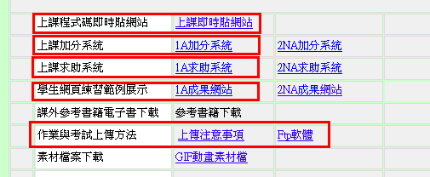
善用上課輔助教學工具
上課即時貼
加分系統
求助系統
上傳成果網站

Slide 7
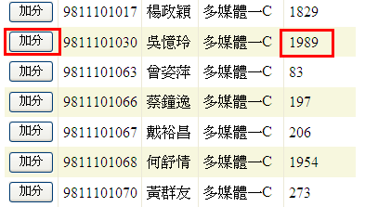
善用上課輔助教學工具
加分系統
上課做範例，每一個段落會先行加分
  加分前，老師會先設定所加分數量，與啟動加分，然後才可加分
  這個平時加分成績佔總成績50％
  下圖中，最高分2989者，平時成績為100分
  最低分83者，平時成績為50
  其它人，依照比例去折算屬於50～100之間的數字

Slide 8
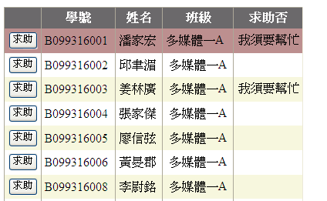
善用上課輔助教學工具
求助系統
上課做範例過程若遇到有問題
  舉手即可
  到上課求助系統，請求幫忙

Slide 9
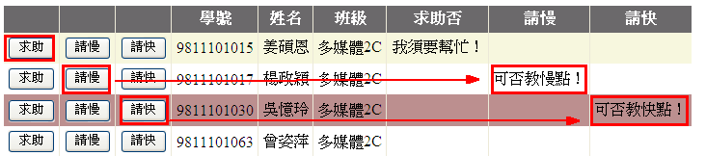
善用上課輔助教學工具
求助系統
若覺得上課速度太快，跟不上
  可按按鈕『請慢』
若覺得上課速度太慢
  可按按鈕『請快』

Slide 10
上課速度的平衡與兩難
每一屆每一門課，上課速度都會遇到兩難！
  大概會有40％的同學，會覺得上課太快了跟不上（可能因為打字慢、或老師示範時沒有專心看、或老師教太快）
  但另外會有10％的同學會覺得上課太慢了（可能因為以前學過了，或學的很有心得）
這兩類同學都會同時存在，也都會抱怨（太慢或太快），並且有些人甚至會賭氣就不來了
  這個問題….難解
  但老師開發這個求助系統，來線上動態調整教學速度，大家可以隨時反應

Slide 11
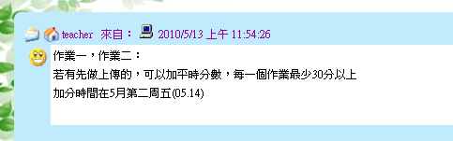
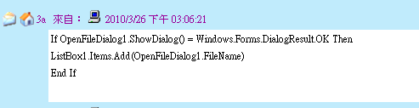
善用上課輔助教學工具
上課即時貼
使用時機
  (1)老師若有重要訊息公布
  (2)上課過程有一些程式碼會貼在這裡給同學參考（可複製貼上）

Slide 12
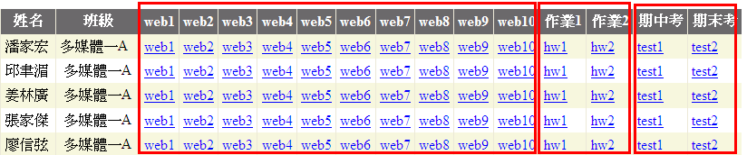
網站上傳
平時練習範例
期中考
期末考
作業一
作業二

Slide 13
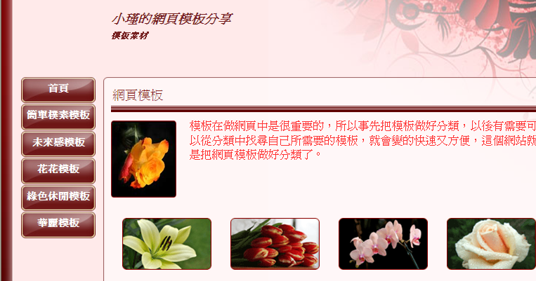
作業一範例

Slide 14
本學期課程整體設計藍圖
目標1：
大家都能輕鬆快速做出各種好看、有質感的內容
目標2：
為未來鋪路，將來能夠應用到各種多媒體領域

Slide 15
系上與網頁設計有關的課程規劃
網頁設計：一上
(Dreamweaver)
VB程式設計：一下
(VB.NET)
互動網頁程式：二上ASP.NET
系上網頁設計系列規劃
資料庫系統：二下
(Access, SQL server)
視窗程式設計：三下AOD.NET資料庫程式設計

